Slide 1
Zagadki matematyczne po góralsku ☺

Slide 2
W pewnym gospodarstwie na podhalu było w sumie 30 sztuk owiec i kur. Zwierzęta w sumie mają 84 nogi.
Ile było owiec a ile kur?
Odp.: Owiec było 12 sztuk a kur 18.

Slide 3
Turysta wstąpił do chaty góralskiej z zamiarem kupna ½ litra śmietany. Góralka miała trzy identyczne naczynia.
W jednym naczyniu znajdowało się 2/3 litra śmietany, dwa pozostałe były puste
W jaki sposób odmierzyć dokładnie pół litra śmietany?
Odp.: Przelewamy połowę śmietany do drugiego naczynia. W każdym z dwóch naczyń znajduje się teraz 1/3 litra. Bierzemy zatem jedno z nich i znów połowę przelewamy do trzeciego – pustego naczynia. W dwóch naczyniach jest po 1/6 litra, a w jednym znajduje się 1/3 litra, tj. 2/6. Dolewając do 2/6 śmietanę z jednego z pozostałych naczyń otrzymujemy 3/6, czyli 1/2.

Slide 4
W pewnej jamie pod Wawelem żyły smoki czerwone i smoki zielone. Każdy czerwony smok miał 6 głów,8 nóg i 2 ogony. Każdy zielony smok miał 8 głów, 6 nóg i 4 ogony. Wszystkich ogonów było 44, a zielonych nóg było o 6 mniej niż czerwonych głów. Ile czerwonych smoków żyło w tej jamie?
Odp.: W jamie żyło 8 czerwonych smoków.

Slide 5
W kawiarni na Krupówkach lody z owocami kosztują 2,67 zł, galaretka z owocami 2,45 zł, a galaretka z bitą śmietaną 1,68 zł. Ile kosztują lody z bitą śmietaną?
Odp.: Lody z bitą śmietaną kosztują 1,90 zł.

Slide 6
Dwóch serdecznych przyjaciół, z zamiłowania "włóczykijów", postanowiło odbyć wycieczkę na szczyt o względnej wysokości 1030 metrów, na który prowadziły dwie różne drogi. Jedna trudniejsza - długości 2360 metrów, i druga - dużo łatwiejsza - długości 3510 metrów. Po namyśle zdecydowali, że pójdą różnymi drogami, aby stwierdzić, który z nich pierwszy dotrze na szczyt. Obydwaj wznosili się z prędkością 6 metrów wzwyż na minutę. Który z nich przyszedł pierwszy i o ile minut wyprzedził następnego?
Odp.: Ponieważ obaj przyjaciele wznosili się z prędkością 6 metrów na minutę wzwyż, do szczytu doszli jednocześnie. Długości obydwu dróg nie odgrywają tu żadnej roli.

Slide 7
Jeżeli dynia waży kilogram i pół dyni, to ile waży dynia?
Odp.: Dynia waży dwa kilogramy.

Slide 8
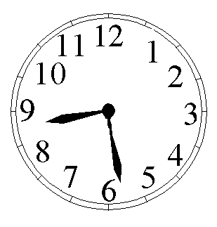
Podziel tarczę zegara trzema cięciami prostymi tak, żeby na każdej z trzech powstałych części suma liczb była taka sama.
Odp.: Pierwszy zbiór to: 11, 12, 1, 2 Drugi zbiór to: 10, 9, 3, 4 Trzeci zbiór: 8, 7, 6, 5

Slide 9
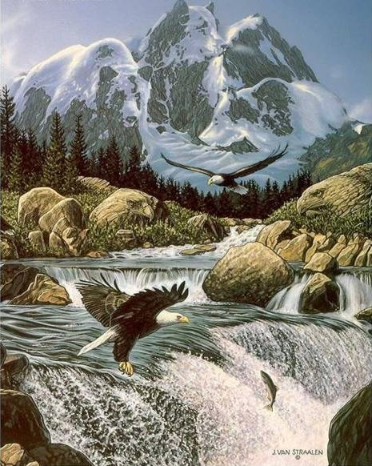

Slide 10
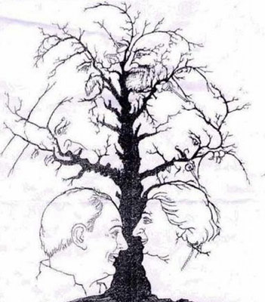

Slide 11
Jaki jest kolejny wyraz ciągu
1, 1, 2, 3, 5, 8, 13, ….
Odp.: 21 ponieważ są to kolejne liczby to suma dwóch poprzednich.

Slide 12
Jaki jest kolejny wyraz ciągu
2, 3, 5, 7, 11, 13, 17, 19, ……
Odp.: 23 ponieważ są to kolejne liczby pierwsze.

